Slide 2
5.6.1 匀速圆周运动的数学模型
5.6.2 函数y=Asin(ωx+φ)的图象
第2课时 函数y=Asin(ωx+φ)的图象及其应用

Slide 3
1.会用“五点法”画函数y=Asin(ωx+φ)的图象.
2.能根据y=Asin(ωx+φ)的部分图象,确定其解析式.
3.能根据实际问题建立数学模型,并能解决数学模型.
4.体会数学建模的过程,提升数学建模和数学运算素养.
课标定位
素养阐释

Slide 4
自主预习·新知导学
合作探究·释疑解惑
规 范 解 答
随 堂 练 习

Slide 5
自主预习·新知导学

Slide 6
一、“五点法”作画函数y=Asin(ωx+φ)(A>0,ω>0)的图象
1.用“五点法”画y=sin x,x∈[0,2π]的图象时,五个关键点的横坐标依次取哪几个值?

Slide 7
2.用“五点法”画y=Asin(ωx+φ)的图象时,五个关键点的横坐标依次取哪几个值?

Slide 8
3.用“五点法”画y=Asin(ωx+φ)(A>0,ω>0)的图象的步骤
第一步:列表
第二步:在同一平面直角坐标系中描出各点.
第三步:用光滑曲线连接这些点,形成图象.

Slide 9
二、函数y=Asin(ωx+φ)(A>0,ω>0)的性质

Slide 10
【思考辨析】
判断下列说法是否正确,正确的在后面的括号内打“√”,错误的打“×”.

Slide 11
合作探究·释疑解惑

Slide 12
探究一 用“五点法”画函数y=Asin(ωx+φ)的图象
分析:先列表,再描点,最后连线形成图象.

Slide 13
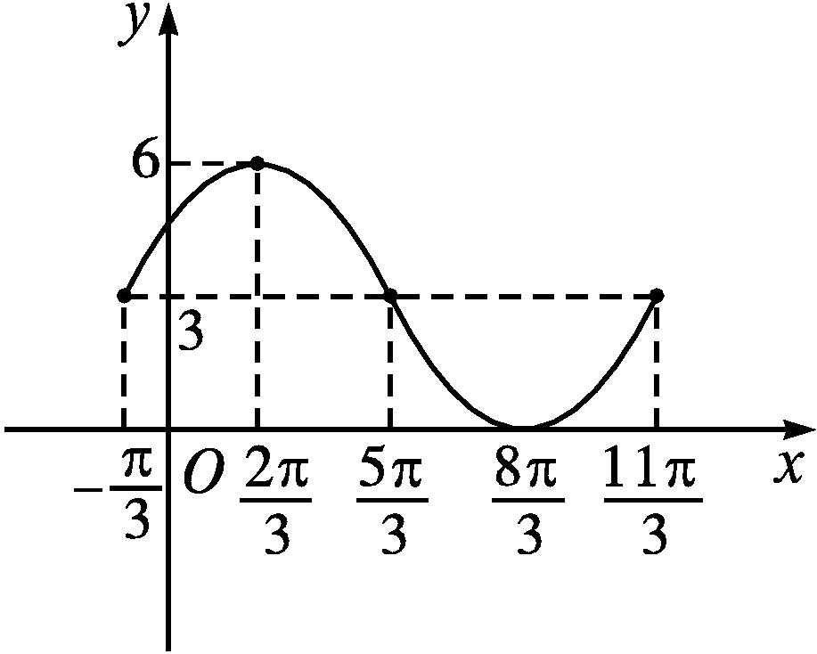
(2)描点画图:

Slide 14
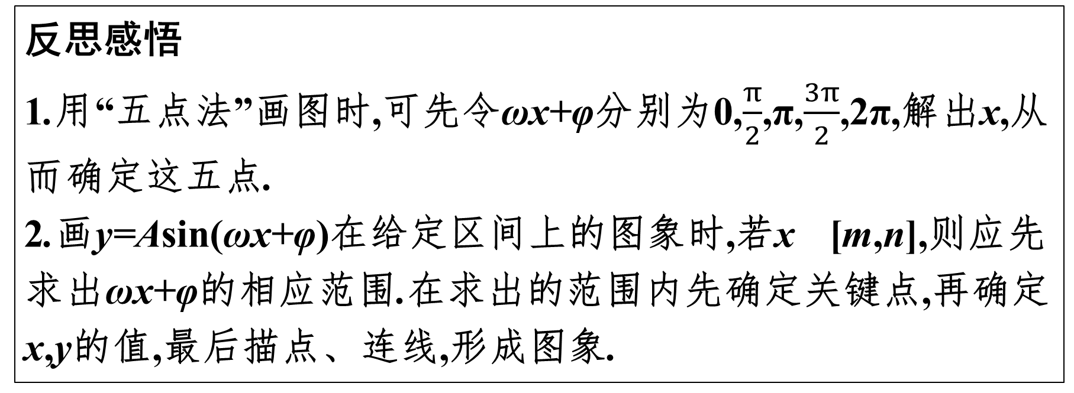
反思感悟
1.用“五点法”画图时,可先令ωx+φ分别为0,$\frac{π}{2}$,π,$\frac{3π}{2}$,2π,解出x,从而确定这五点.
2.画y=Asin(ωx+φ)在给定区间上的图象时,若x∈[m,n],则应先求出ωx+φ的相应范围.在求出的范围内先确定关键点,再确定x,y的值,最后描点、连线,形成图象.

Slide 15
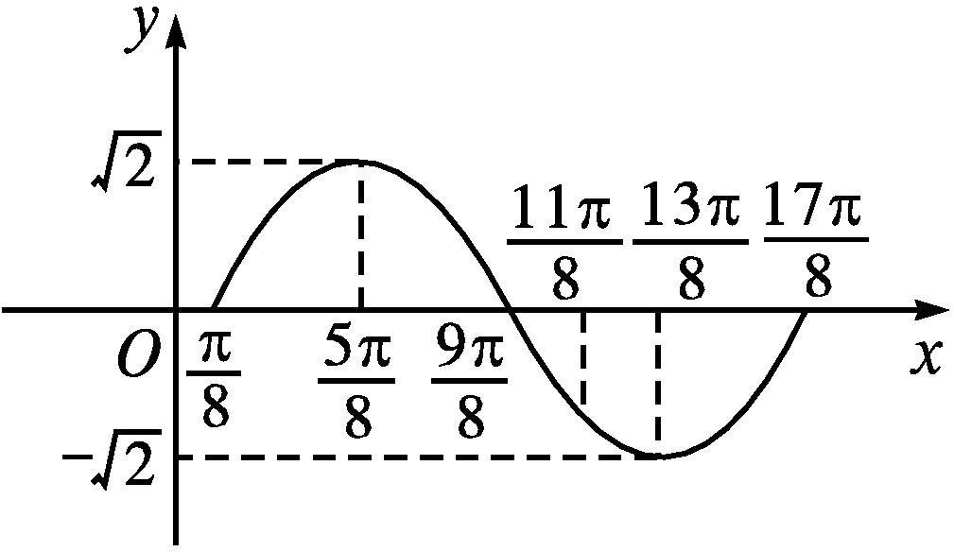
描点、连线得图象如图所示.

Slide 16
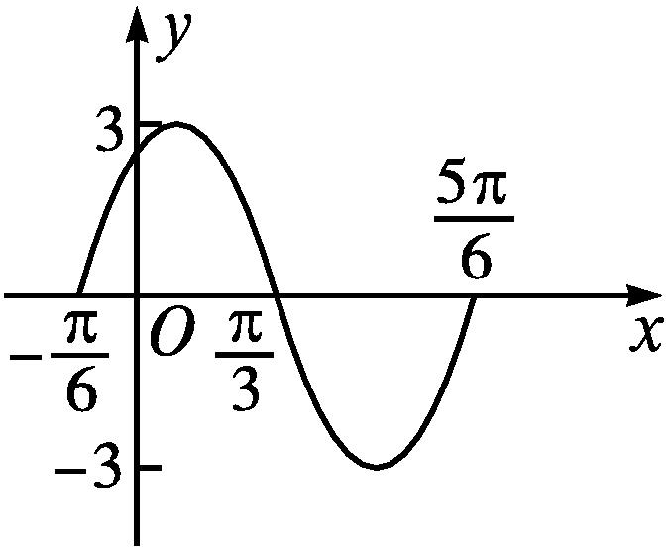
探究二 由函数y=Asin(ωx+φ)的图象求其解析式
【例2】 已知函数y=Asin(ωx+φ)(A>0,ω>0,|φ|<π)的图象如图所示,求函数y=f(x)的解析式.
分析:可以根据函数的图象逐一确定解析式中的参数值,从而得出函数的解析式;也可根据“五点法”画图原理,确定图中所给的某点与“五点法”中的哪个点对应,将坐标代入求得函数的解析式.

Slide 19
反思感悟
在观察函数y=Asin(ωx+φ)图象的基础上,可按以下规律来确定参数:(1)由函数图象上点的纵坐标的最大值、最小值来确定A;(2)由函数图象与x轴的交点确定T,由 ,确定ω;(3)用代入法或“五点法”确定y=Asin(ωx+φ)中φ的值.

Slide 20
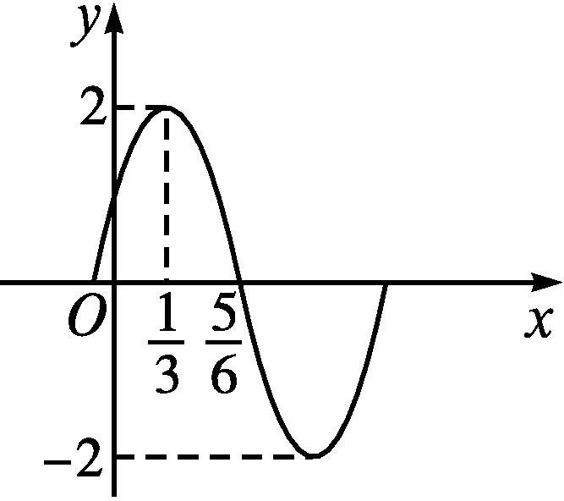

Slide 21
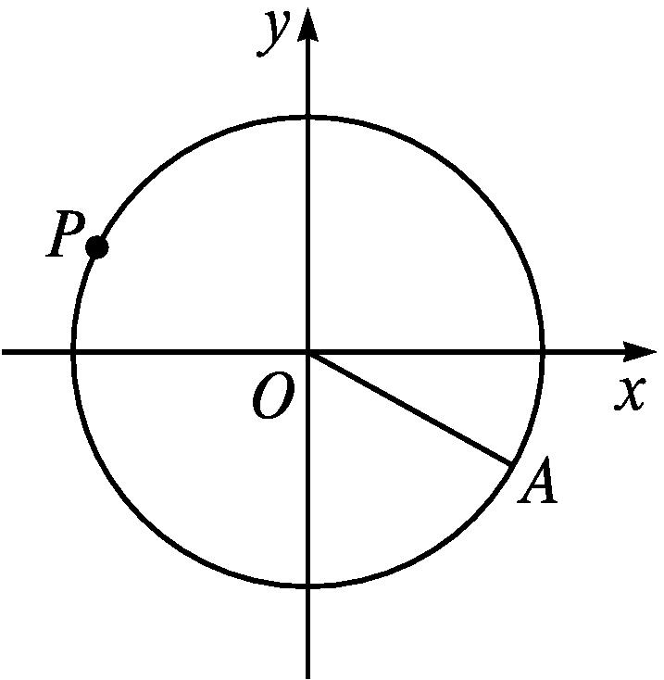
探究三 三角函数在实际问题中的应用

Slide 23
答案:ABD
反思感悟
用三角函数模型解决实际问题的关键是求出函数的解析式,利用函数的性质解决实际问题.

Slide 24
【变式训练3】 某摩天轮建筑的旋转半径为50米,最高点距离地面110米,运行一周大约需要21分钟.某人在最低点的位置坐上摩天轮,则第7分钟时他到地面的距离为( )
A.75米 B.85米
C.100米 D.110米

Slide 25
答案:B

Slide 26
规 范 解 答

Slide 27
函数y=Asin(ωx+φ)的图象与性质的综合应用
【典例】 设函数f(x)=sin(2x+φ)(-π<φ<0),f(x)的图象的一条对称轴是直线 .
(1)求函数y=f(x)的单调递增区间;
(2)画出函数y=f(x)在区间[0,π]上的图象.
审题策略:利用直线 是函数图象的一条对称轴,得出φ的值,即得出函数f(x)的解析式.(1)通过整体代换求出单调递增区间;(2)利用“五点法”画出图象.

Slide 29
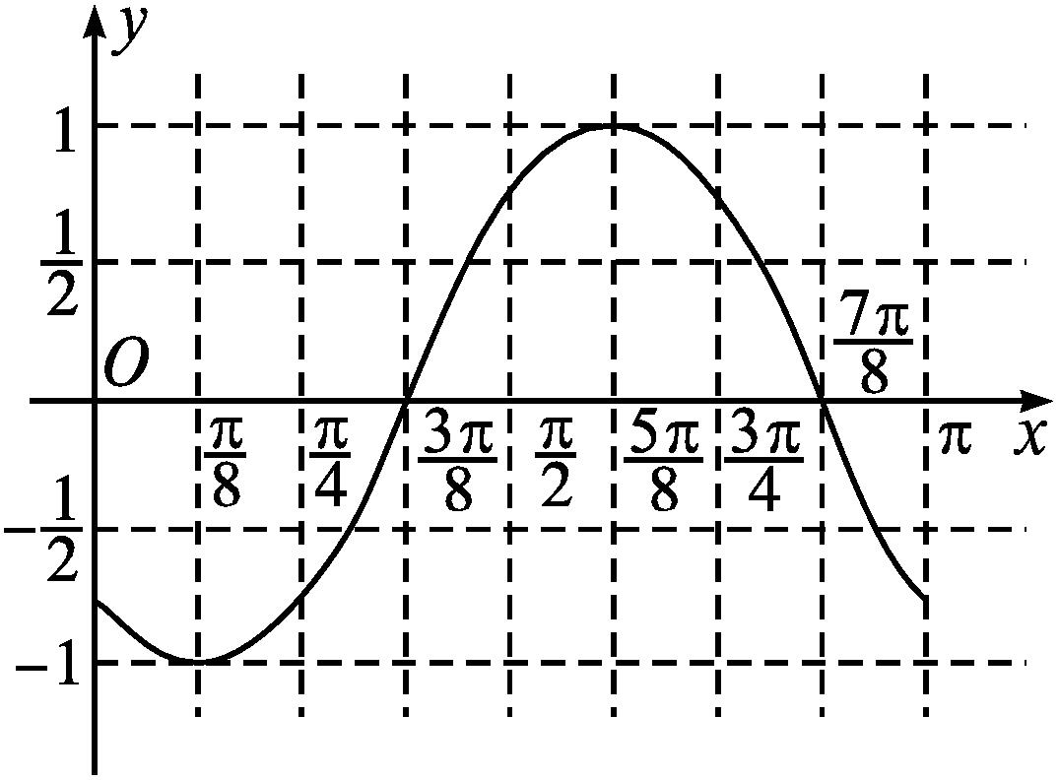
故函数y=f(x)在区间[0,π]上的图象如图所示.

Slide 30
答题模板:第1步,利用已知条件求出函数f(x)的解析式;
↓
第2步,运用整体思想求函数y=f(x)的单调增区间;
↓
第3步,用“五点法”画出函数y=f(x)在区间[0,π]上的图象.

Slide 31
失误警示
造成失分的主要原因如下:
(1)忽视φ的取值范围将函数f(x)的解析式求错;
(2)整体法求单调递增区间时计算错误;
(3)列表取点时,将[0,π]误认为 的范围,导致取点错误.

Slide 32
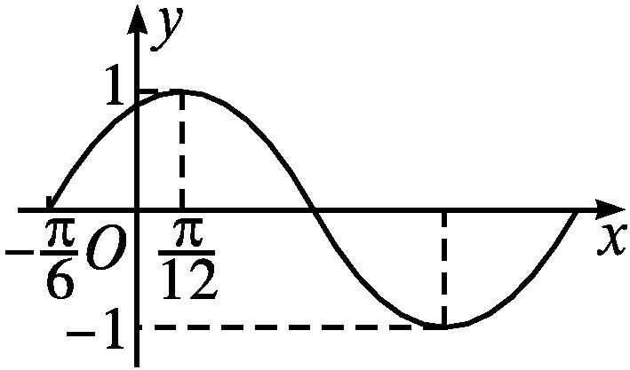
【变式训练】 已知函数f(x)=Asin(ωx+φ)(A>0,ω>0, )一个周期的图象如图所示.
(1)求函数f(x)的最小正周期T及最大值、最小值;
(2)求函数f(x)的解析式及单调递增区间.

Slide 34
随 堂 练 习

Slide 35
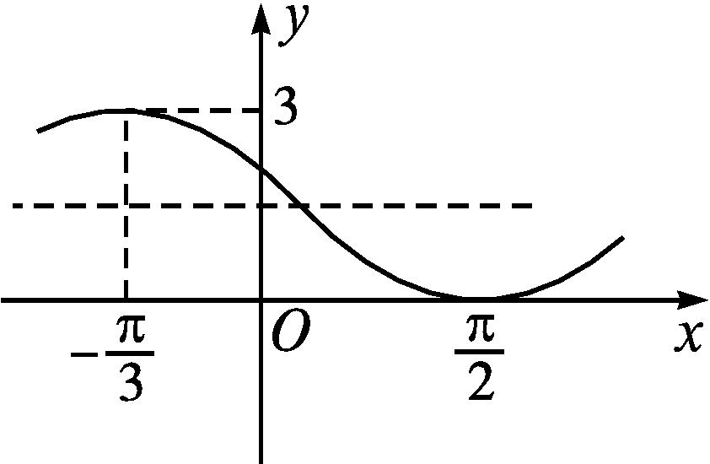
1.若函数y=Asin(ωx+φ)+k的图象如图所示,则A与最小正周期T分别是( )
答案:D

Slide 36
答案:A

